Slide 1
Audit Carrefour
Magasin : Dorra Sousse
18 septembre 2017
Mme Meriam CHOUCHENE

Slide 2
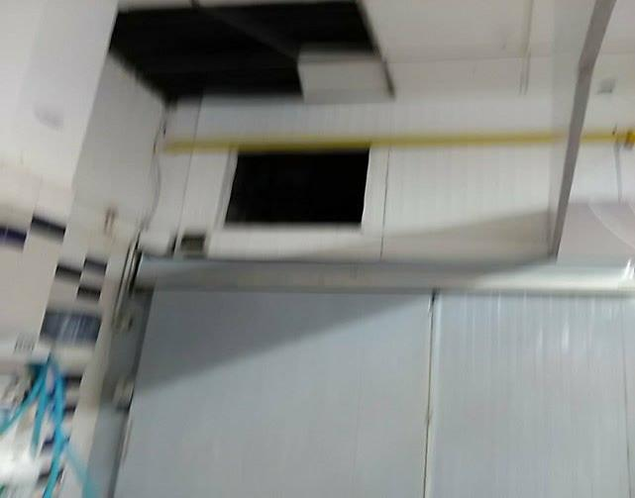
Poissonnerie: Les trappes de visite sont dépourvues de protection

Slide 3
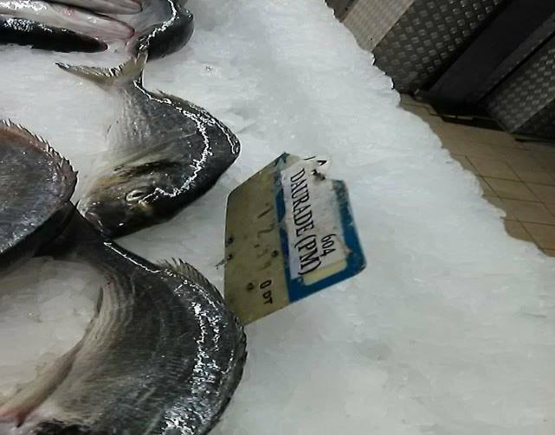
Poissonnerie: Glaçage insuffisant; chevalet détérioré

Slide 4
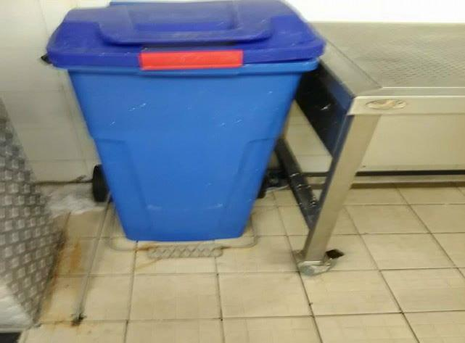
Poissonnerie: Le système d’ouverture à pédale de la poubelle est abimé

Slide 5
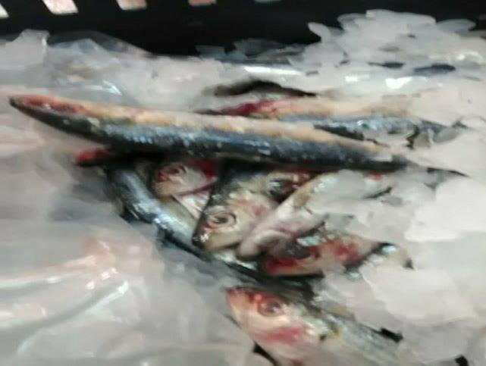
Poissonnerie: Stockage de poissons (sardine) dont l’état de fraicheur est insatisfaisant

Slide 6
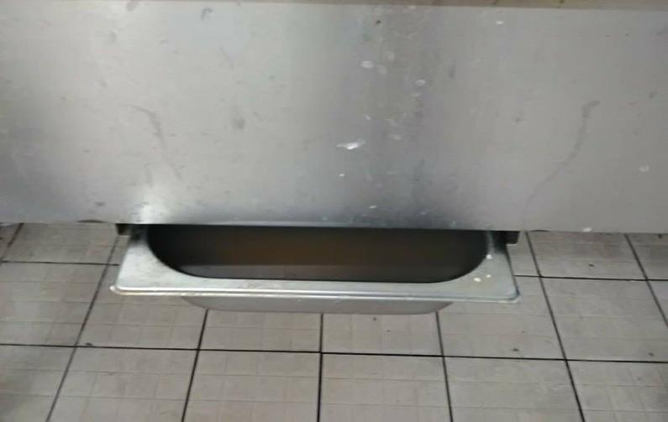
Poissonnerie: Accumulation d’eau souillée dans le bac collecteur de la table de travail.

Slide 7
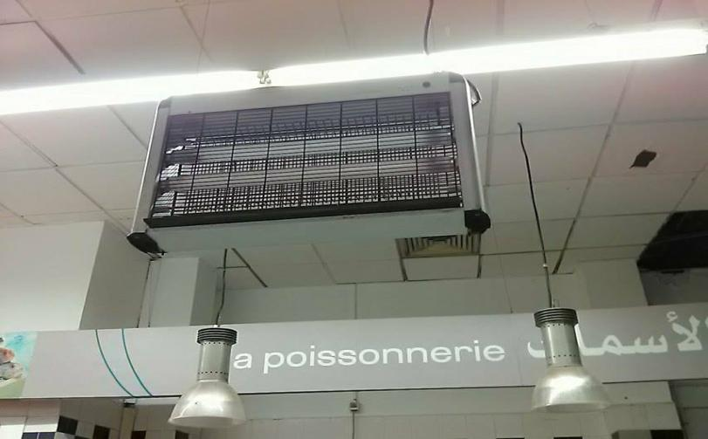
Poissonnerie: DEIV non fonctionnel

Slide 8
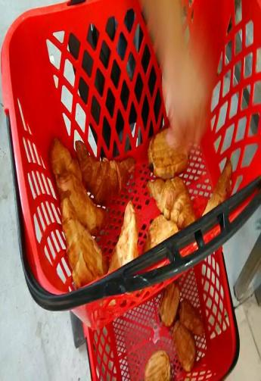
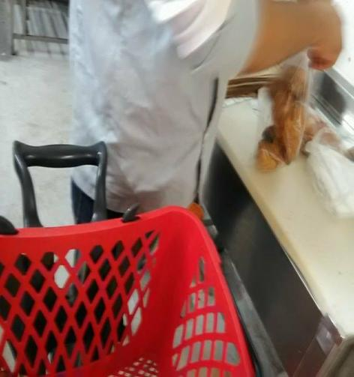
Pâtisserie: Entreposage des viennoiseries prêtes à l’emballage dans un chariot client

Slide 9
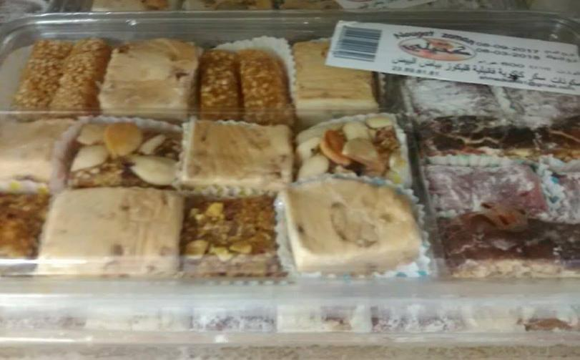
Poissonnerie: Absence de mention de certains ingrédients (sésames, fruits secs) sur les Nougat (Khili)

Slide 10
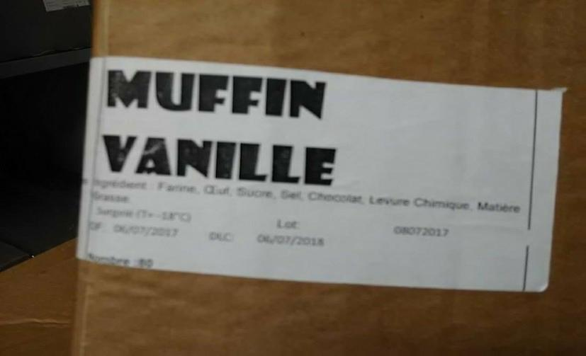
Pâtisserie: Absence de la mention de température de stockage après décongélation des ‘Muffin vanille’ ‘Sopral’

Slide 11
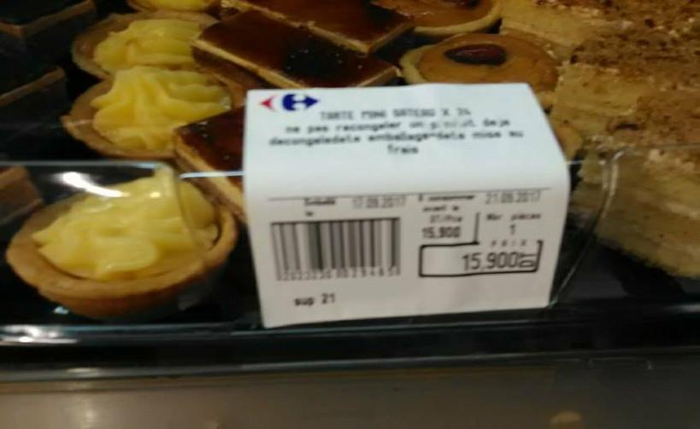
Pâtisserie: La DLC indiquée par UHD dépasse la DLC du fournisseur ‘Food solution’ pour les mini gâteaux

Slide 12
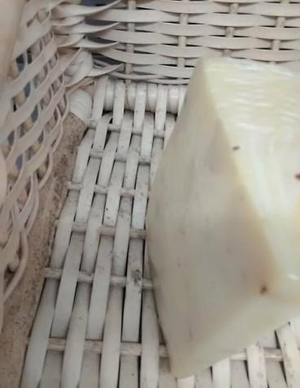
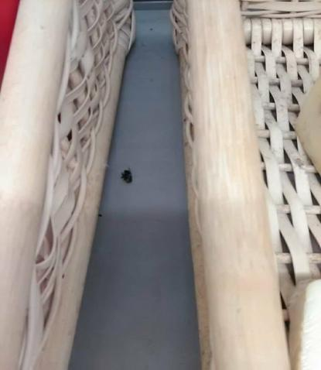
Fromage/charcuterie: Entreposage des morceaux de fromage sur des paniers moisis. Présence d’un cadavre d’insecte sur le meuble

Slide 13
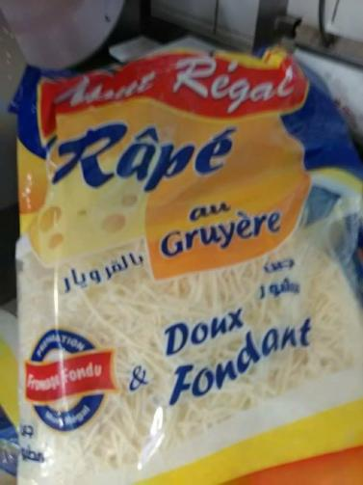
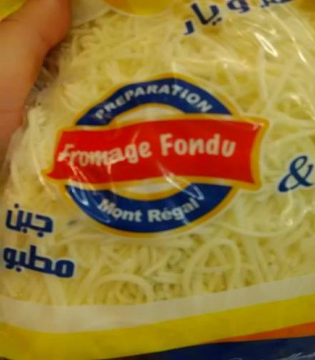
Fromage/charcuterie: présence de piqûres de moisissures dans le râpé au gruyère ‘Mont régal’

Slide 14
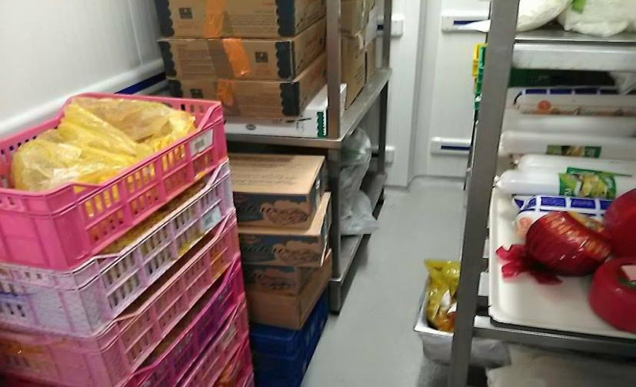
Traiteur: Entreposage des caisses de poulets marinés (sans protection) avec les fromages et charcuteries

Slide 15
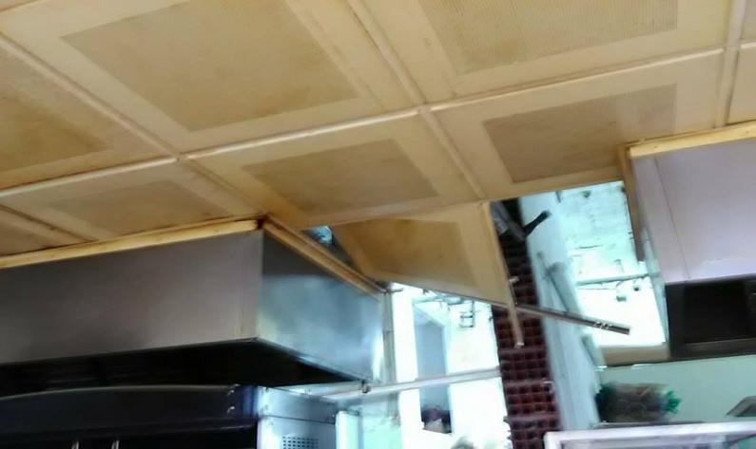
Traiteur: Le faux plafond est en cours de réaménagement; les conditions de travail ne sont pas hygiéniques pour la manipulation des aliments

Slide 16
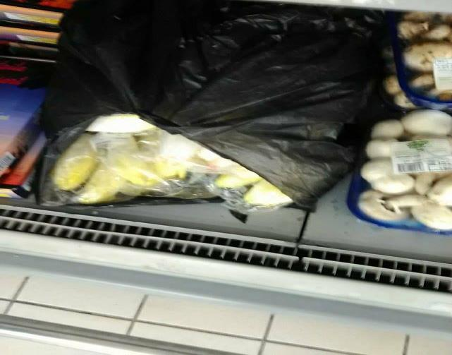
FLEG: La protection des endives contre la lumière était réalisée par un sac noir non apte au contact avec les aliments;

Slide 17
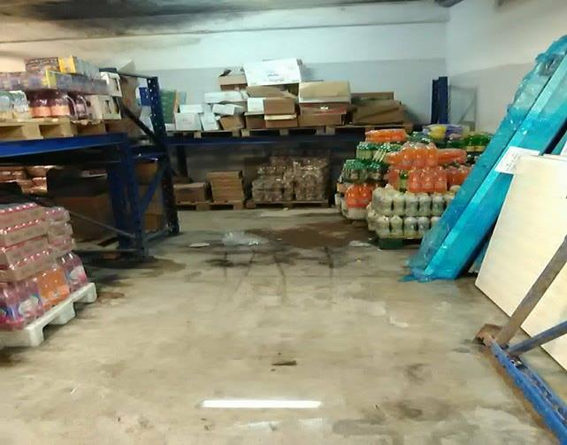
PGC: Egouttage d’eau depuis le plafond (donnant sur la poissonnerie) sur le sol de la réserve sèche

Slide 18
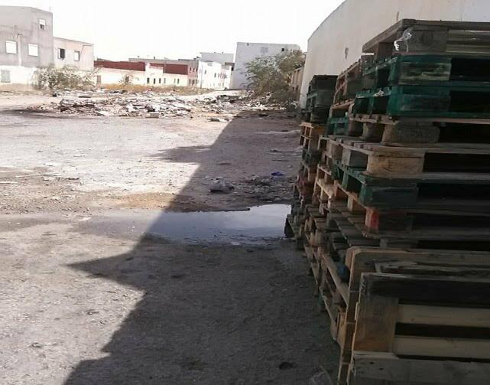
Zone de réception: La zone manque de propreté
Les palettes sont stockées dans une zone sale

Slide 19
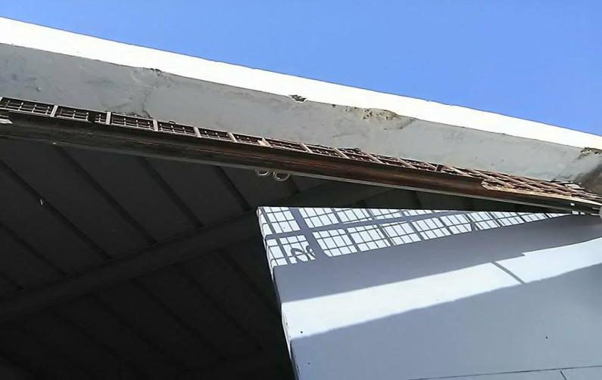
Quai de réception: La porte n’est pas étanche; le grillage laisse passer les eaux de pluie et les nuisibles

